Slide 2
EJECUCIÓN DE PROYECTOS CON RECURSOS DEL FONDO DE CIENCIA, TECNOLOGÍA E INNOVACIÓN DEL SGR
Dirección de Vigilancia de las Regalías
Subdirección de Monitoreo, Seguimiento y Evaluación
Noviembre de 2016

Slide 3
Contenido
Consideraciones generales
Recursos e inversiones en CTeI.
Estado de los proyectos aprobados por el OCAD del FCTeI.
Ejecución de los proyectos a partir del Índice de Gestión de Proyectos de Regalías (IGPR).
Resultados del SMCE.
Propuestas y oportunidades de mejora para la gestión de recursos del FCTeI.

Slide 4
I. Consideraciones generales
$ 2,2 billones se destinan a financiar proyectos de APSB
3079
La fecha de corte de la información es 15-Oct-16.
Las fuentes de la información son los reportes generados por las entidades ejecutoras desde los aplicativos del SGR:
SUIFP-SGR.
GESPROY-SGR.
Se recopilaron las principales observaciones y recomendaciones a partir de las visitas realizadas por el SMSCE entre 2014 y 2015.
Notes:
CLAVE GONZALO

Slide 5
Contenido
Consideraciones generales
Recursos e inversiones en CTeI.
Estado de los proyectos aprobados por el OCAD del FCTeI.
Ejecución de los proyectos a partir del Índice de Gestión de Proyectos de Regalías (IGPR).
Resultados del SMCE.
Propuestas y oportunidades de mejora para la gestión de recursos del FCTeI.

Slide 6
II. Recursos e inversiones en CTeI
$ 2,2 billones se destinan a financiar proyectos de APSB
3079
Ciencia y Tecnología es el tercer sector con mayor inversión en proyectos del SGR:
Transporte
3.285
1051
Educación
1.116
304
De los 10.197 proyectos aprobados por valor total de $30 billones*, el 9,5% de los recursos se destina al sector de CTeI.
El sector CTeI incluye 304 proyectos:
34 proyectos (11%) aprobados por otros OCAD ($107 mil millones: 4%).
270 proyectos (89%) aprobados por el OCAD del FCTeI (Valor total: $2,7 billones: 96%).
CTeI
304
Vivienda
1.049
830
APSB
880
Agricultura
444
Cultura, Recreación y Deporte
1.281
Salud y PS
337
Minas y Energía
325
Ambiente y DS
360
Inclusión social
444
Comercio, Industria y Turismo
76
# Proyectos
*Para los sectores de Planeación, Interior, Justicia, Trabajo, Defensa, Comunicaciones, Relaciones Exteriores y Estadística , las inversiones para cada uno de ellos es inferior a $200 mil millones (296 proyectos por valor total de $444 mil millones).
Fuente: DNP – DVR – SMSE. Corte: 15-Oct-16.
Notes:
CLAVE GONZALO

Slide 7
II. Recursos e inversiones en CTeI
Se han aprobado 270 proyectos, con aprobaciones que equivalen al 58% de los $3,8 billones asignados al FCTeI:
$3.809
El saldo actual del FCTeI asciende a $1,6 billones.
Se observa una disminución en la aprobación de proyectos a partir de 2015: cambios en la metodología de verificación de requisitos y evaluación.
A 15-Oct-16 no se habían aprobado nuevos proyectos.
Asignaciones
$1.675
# Proyectos
$1.265
$869
270
166
82
22
Fuente: DNP – DVR – SMSE. Corte: 15-Oct-16.

Slide 8
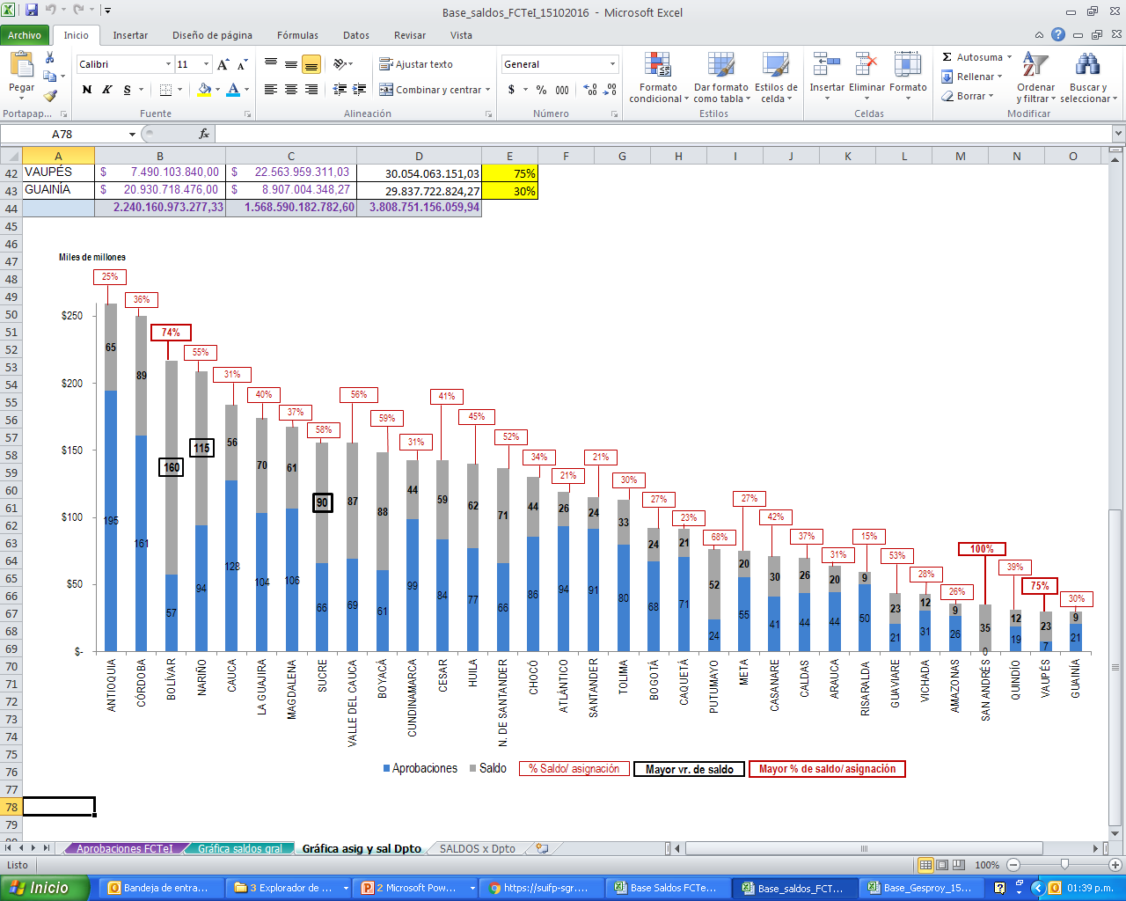
II. Recursos e inversiones en CTeI
Bolívar, Nariño y Sucre presentan el mayor valor en el saldo del FCTeI, y San Andrés, Vaupés y Bolívar concentran el mayor % respecto al valor asignado a estos departamentos:
Saldo total: $1,6 billones
Fuente: DNP – DVR – SMSE. Corte: 15-Oct-16.

Slide 9
Contenido
Consideraciones generales
Recursos e inversiones en CTeI.
Estado de los proyectos aprobados por el OCAD del FCTeI.
Ejecución de los proyectos a partir del Índice de Gestión de Proyectos de Regalías (IGPR).
Resultados del SMCE.
Propuestas y oportunidades de mejora para la gestión de recursos del FCTeI.

Slide 10
III. Estado de los proyectos aprobados por el OCAD del FCTeI
Antioquia concentra el mayor número (10%) y el mayor valor (9%) de proyectos aprobados con recursos del FCTeI:
# Proyectos
Proyectos aprobados: 270
Vr. FCTeI aprobado: $2,24 billones
Cofinanciación: 18% del Vr. total
Nación: 3%
Otros: 97%
Fuente: Gesproy. Corte: 15-Oct-16.

Slide 11
III. Estado de los proyectos aprobados por el OCAD del FCTeI
La mayoría de proyectos son de Innovación (46%), y concentran el 42% de los recursos SGR ($946 mil mill.):
DEFINICIONES DE LAS TIPOLOGÍAS:
Innovación: implementación de un producto, proceso o método nuevo o significativamente mejorado.
Investigación y Desarrollo (I+D): trabajo creativo llevado a cabo de forma sistemática para incrementar el volumen de conocimientos, y el uso de esos conocimientos para crear nuevas aplicaciones.
Formación de capital humano: Incluye la educación formal de capital humano, el entrenamiento, la capacitación y la especialización de niños, jóvenes y profesionales interesados en el quehacer científico, en el diseño de políticas de ciencia y tecnología, y en la gestión del conocimiento y de la innovación.
Servicios científicos y tecnológicos (SCT): actividades que contribuyen a la producción, difusión, apropiación y aplicación de conocimientos científicos, y tecnológicos, y pueden tener una vinculación directa o indirecta con la I+D, pero se distinguen porque no tienen el carácter innovador.
Fuente: Guía No. 2 de programas y proyectos de ciencia, tecnología e innovación (Colciencias, 2012)
Se requiere verificar si la clasificación de los proyectos coincide con estas definiciones, en especial los de Innovación.
Es necesario revisar los proyectos de la categoría de SCT, dado en la nueva Guía Sectorial se encuentra como actividad de apoyo a las demás ACTI.
% Proyectos
# Proyectos
Cifras en millones de pesos
Fuente: SUIFP-SGR. Corte: 15-Oct-16.

Slide 12
III. Estado de los proyectos aprobados por el OCAD del FCTeI
El 87% de los proyectos por valor de $2 billones se encuentran “Contratados en ejecución”:
% AVANCE FÍSICO | No. PROYECTOS | % PROYECTOS | VALOR SGR (Millones de pesos)
> 90% | 12 | 5% | $ 126.504
51% - 90% | 81 | 34% | $ 594.607
31% - 50% | 56 | 24% | $ 486.923
10% - 30% | 38 | 16% | $ 434.595
< 10% | 48 | 20% | $ 418.032
Total | 235 | 100% | $ 2.060.661
El 60% de los proyectos que están “Contratados en ejecución”, presentan avance físico menor al 50%: 32 proyectos debían estar terminados y solo 20 se encontraban en dicho estado.
Es necesario clarificar cómo se reporta el avance físico global de los proyectos de CTeI: productos intangibles.
Cifras en millones de pesos
% Proyectos
# Proyectos
Fuente: DNP – DVR – SMSE. Corte: 15-Oct-16.

Slide 13
III. Estado de los proyectos aprobados por el OCAD del FCTeI
Cerca del 90% de los proyectos son ejecutados por departamentos y universidades:
De los 259 proyectos en ejecución*, se han suscrito 9.802 contratos por $1,8 billones (SGR), de los cuales el 86% es por contratación directa**:
Cifras en millones de pesos
# Proyectos
% Proyectos
*En estados: Contratado sin acta de inicio, contratado en ejecución, terminado, cerrado y para cierre.
** Ley 80-CTeI* y régimen privado de Universidades.
Fuente: DNP – DVR – SMSE. Corte: 15-Oct-16.

Slide 14
III. Estado de los proyectos aprobados por el OCAD del FCTeI
La mayoría de contratos se concentran en “Personas naturales” (73%) y la mayor cantidad de recursos SGR se concentran en “Entidades sin ánimo de lucro” (34%):
TIPO DE CONTRATISTA
% Valor SGR contratado
% Contratos
Persona natural
Entidad pública
S.A.S.
Entidad privada
Empresa Ltda
Entidad sin ánimo de lucro
Sociedad anónima
Otros*
* Incluye: Cooperativa, Sociedades de capital, Consorcio, Organismo internacional, Entidad territorial, Empresa unipersonal, Empresa de servicios públicos, Organismo fiduciario, Empresa Industrial y Comercial del Estado, Unión temporal y Resguardo Indígena.
Fuente: DNP – DVR – SMSE. Corte: 15-Oct-16.

Slide 15
Contenido
Consideraciones generales
Recursos e inversiones en CTeI.
Estado de los proyectos aprobados por el OCAD del FCTeI.
Ejecución de los proyectos a partir del Índice de Gestión de Proyectos de Regalías (IGPR).
Resultados del SMCE.
Propuestas y oportunidades de mejora para la gestión de recursos del FCTeI.

Slide 16
IV. Ejecución de los proyectos a partir del IGPR
El Índice de Gestión de Proyectos de Regalías (IGPR) es la herramienta de medición trimestral de la gestión de las entidades ejecutoras:
GESTIÓN ADMINISTRATIVA DE PROYECTOS
GESTIÓN DEL DESEMPEÑO DE PROYECTOS
Cumplimiento frente a las obligaciones legales y acciones de apoyo.
Rendimiento en la ejecución de los proyectos en términos de eficiencia y eficacia.

Slide 17
IV. Ejecución de los proyectos a partir del IGPR
IGPR para entidades que ejecutan proyectos del FCTeI a 31-Mar-16:
* Se reporta 1 proyecto más que a 15-Oct-16, teniendo en cuenta que el proyecto con código BPIN 2015000100032 fue desaprobado.
Fuente: DNP – DVR – SMSE. Corte: 31-Mar-16.

Slide 18
IV. Ejecución de los proyectos a partir del IGPR
Las entidades que solo ejecutan proyectos de CTeI son las mejor calificadas en el IGPR: entidades especializadas
Fuente: DNP – DVR – SMSE. Corte: 31-Mar-16.

Slide 19
IV. Ejecución de los proyectos a partir del IGPR
Los departamentos y entidades no especializadas son las peor calificadas en el IGPR:
Fuente: DNP – DVR – SMSE. Corte: 31-Mar-16.

Slide 20
Contenido
Consideraciones generales
Recursos e inversiones en CTeI.
Estado de los proyectos aprobados por el OCAD del FCTeI.
Ejecución de los proyectos a partir del Índice de Gestión de Proyectos de Regalías (IGPR).
Resultados del SMSCE.
Propuestas y oportunidades de mejora para la gestión de recursos del FCTeI.

Slide 21
V. Resultados del SMSCE
El DNP ha velado por el uso de los recursos a través de los componentes del SMSCE:
Monitoreo
Seguimiento
118 proyectos con alertas:
SGR: $ 842.167
Total: $ 1.027.598
103 proyectos visitados*:
SGR: $ 1.101.413
Total: $ 1.348.978
proyectos aprobados
270
81 proyectos con planes de mejora.
13 proyectos críticos.
Control
56 proyectos con reporte a organismos de control:
SGR: $ 678.014
Total: $ 805.641
41 proyectos con Procedimientos Administrativos Preventivos (PAP).
25 proyectos con Procedimientos Administrativos Correctivos y Sancionatorios (PACS).
Cifras en millones de pesos.
* Incluye 9 proyectos evaluados con la metodología anterior.
Fuente: DNP – DVR – SMSE. Corte: 31-Dic-15.

Slide 22
V. Resultados del SMSCE
El SMSCE ha visitado 103 proyectos aprobados por $1,1 billones (50% de los recursos FCTeI aprobados):
EN LA PLANEACIÓN:
EN LA CONTRATACIÓN:
81 proyectos con plan de mejora.
13 proyectos críticos*.
EN LA EJECUCIÓN:
Fuente: DNP – DVR – SMSE. Corte: 31-Mar-16.

Slide 23
V. Resultados del SMSCE
A partir de las visitas, se han identificado proyectos críticos* :
“Construcción modelo integrado para planeación y gestión financiera en Cauca”
BPIN: 2013000100132
Valor: $22.999 millones
Ejecutor: Departamento de Cauca
Contratista: SIN CONTRATAR
Sector y subsector: Ciencia y Tecnología (Innovación)
Beneficiarios: 541.893
Beneficio esperado: Mejorar los niveles de eficiencia administrativa y financiera en la gestión institucional de los 42 municipios del Cauca, en coherencia con las políticas del gobierno nacional, para generar las condiciones necesarias que coadyuven al bienestar social
Suspendido indefinidamente:
Avance Físico | Avance Financiero
0% | 0%
Fecha de corte: 28-Nov-16.
Fuente: GESPROY-SGR
• Deficiencias en la planeación:
El proyecto se encuentra suspendido indefinidamente (supera 22 meses de suspensión)
• Deficiencias en la gestión contractual:
La Entidad no ha llevado a cabo el proceso contractual correspondiente.
Acciones del SMSCE:
Plan de Mejora incumplido con apertura de procedimiento administrativo preventivo
Procedimiento Administrativo Correctivo y Sancionatorio (PACS) en evaluación
Reporte a órganos de control (PGN y CGR).
*Aquellos que presentan al menos una de las siguientes causales: i) Insuficiencias o deficiencias técnicas graves, ii) falta de sostenibilidad o funcionalidad, y/o iii) suspensiones indefinidas, abandono o retrasos injustificados
Fuente: DNP – DVR – SMSE.

Slide 24
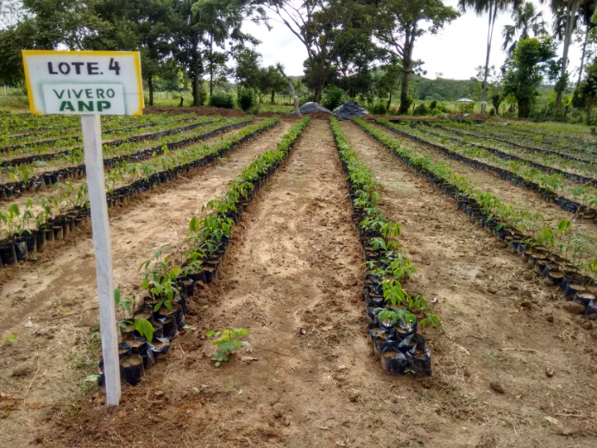
V. Resultados del SMSCE
A partir de las visitas, se han identificado proyectos críticos* :
“Investigación sobre el corredor agroecológico caribeño en la cuenca del rio Sinú, Córdoba”
BPIN: 2013000100108
Valor: $51.118 Millones
Ejecutor: Departamento de Córdoba
Contratista: CORPORACIÓN ÁREAS NATURALES PROTEGIDAS
UNIVERSIDAD DISTRITAL FRANCISCO JOSÉ DE CALDAS
Sector y subsector: Ciencia y Tecnología (I+D)
Beneficiarios: 1.607.519
Beneficio esperado: Generar conocimiento relacionado con los efectos e impactos ambientales y socioeconómicos en el establecimiento de un corredor agroecológico en la cuenca del rio Sinú e indagar la respuesta de adaptación presentada por los sistemas productivos.
Riesgos en la funcionalidad y sostenibilidad:
Avance Físico | Avance Financiero
25% | 62%
Fecha de corte: 8-Nov-16,
Fuente: GESPROY-SGR
Riesgo en la funcionalidad y operatividad
No se tienen definidos los criterios de selección en zonas desagregadas para la aplicación de esquemas agroforestales.
No se tienen criterios de selección de beneficiarios, lo cual genera un desfase con el tiempo de siembra, por el avance que se tiene en los viveros.
Riesgos en la gestión contractual:
No es clara la gestión de los Convenientes, de igual forma, no es clara la ejecución de los recursos desembolsados y la idoneidad de las fundaciones.
No se ha definido el manejo diferencial de plántulas al usar el mismo vivero para proyectos diferentes.
El plan operativo se ha replanteado varias veces, sin embargo, no hay cumplimiento en el desarrollo de las actividades lo que pone en riesgo la ejecución del proyecto.
Deficiencias en la supervisión:
No se tienen informes de supervisión.
Acciones SMSCE:
Plan de Mejora en seguimiento
Reporte a órganos de Control (PGN y CGR) (13/03/2015)
Procedimiento Administrativo Correctivo y Sancionatorio – PACS-004-15
*Aquellos que presentan al menos una de las siguientes causales: i) Insuficiencias o deficiencias técnicas graves, ii) falta de sostenibilidad o funcionalidad, y/o iii) suspensiones indefinidas, abandono o retrasos injustificados
Fuente: DNP – DVR – SMSE.

Slide 25
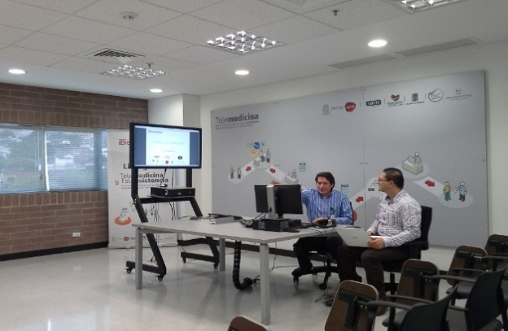
V. Resultados del SMSCE
Luego de las visitas de seguimiento también se han identificado casos exitosos*:
“Desarrollo de soluciones en CTI para el sector salud en Antioquia”
BPIN: 2012000100172
Valor: $42.242 millones
Ejecutor: Corporación Ruta N Medellín
Contratista: UNIVERSIDAD DE ANTIOQUIA/ UNIVERSIDAD PONTIFICIA BOLIVARIANA
UNIVERSIDAD NACIONAL/ UNIVERSITAT POLITÉCNICA DE CATALUNYA /
UNIVERSIDAD CATÓLICA DE ORIENTE y 17 contratistas más.
Sector y subsector: Ciencia y Tecnología (Innovación)
Beneficiarios: 6.221.817
Beneficio esperado: Mejorar la prestación de los servicios de salud del departamento de Antioquia mediante el fortalecimiento y consolidación de las capacidades en herramientas de ciencia, tecnología e innovación, a través del desarrollo empresarial y del talento humano en el sector.
Avance Físico | Avance Financiero
85% | 88%
Fecha de corte: 8-Nov-16,
Fuente: GESPROY-SGR
13 proyectos críticos*
Su impacto es de importancia debido a la incorporación de la telemedicina, la teleasistencia, el monitoreo remoto de pacientes, las imágenes biomédicas y la plataforma web a un programa de e-salud. Asimismo, el diseño de herramientas tecnológicas para la utilización de equipos e insumos en la prestación de los servicios de salud.
La vinculación de aliados estratégicos con altos niveles de acreditación como Universidades públicas y privadas, permiten la implementación de los resultados obtenidos.
Cumplimiento del 100% en el plan de mejora formulado luego de la visita de seguimiento.
*Un proyecto existoso se considera aquel que presenta condiciones óptimas de desempeño en todo su ciclo: buena formulación, buena implementación y condiciones de operación y sostenibilidad garantizadas. Estos proyectos fueron visitados durante 2014 y 2015 por el componente de seguimiento del SMSCE.
Fuente: DNP – DVR – SMSE.

Slide 26
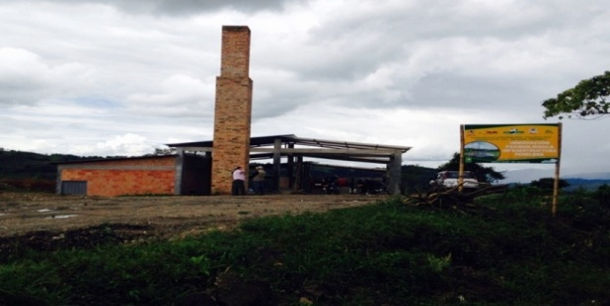
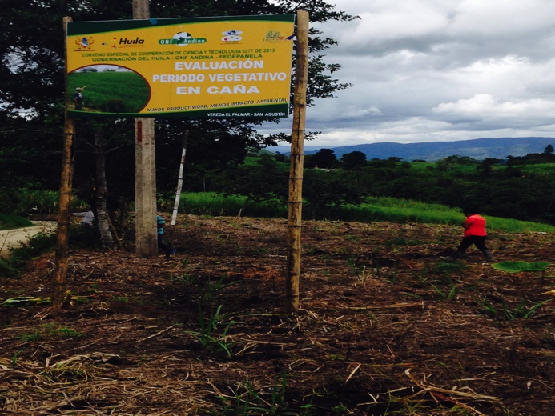
V. Resultados del SMSCE
Luego de las visitas de seguimiento también se han identificado casos exitosos*:
“Mejoramiento de la eficiencia económica y ambiental de los sistemas paneleros del Huila”
BPIN: 2012000100054
Valor: $5.652 millones
Ejecutor: Departamento de Huila
Contratista: ONF ANDINA
(SUCURSAL COLOMBIANA DE ONF INTERNACIONAL)
Sector y subsector: Ciencia y Tecnología (I+D)
Beneficiarios: 2.498
Beneficio esperado: Mejorar la productividad y disminuir los impactos ambientales de la producción de panela en los municipios de Isnos y San Agustín, mediante la optimización de la eficiencia de los trapiches y la evaluación de variedades de alto rendimiento.
Avance Físico | Avance Financiero
80% | 79%
Fecha de corte: 8-Nov-16.
Fuente: GESPROY-SGR
13 proyectos críticos*
El proyecto busca nuevas variedades de caña a través de 20 parcelas investigativas que evalúan en campo el comportamiento de 5 materiales genéticos promisorios de alta productividad de panela.
Los productores consolidados en 15 asociaciones han incrementado su producción mediante la implementación de buenas prácticas agrícolas, ya que los 15 complejos paneleros construidos son de alta tecnología.
Se ha generado eficiencia energética y se han disminuido las emisiones atmosféricas, teniendo en cuenta que el material para la combustión empleado inicialmente (llantas) fue reemplazado por el residuo de la caña (bagazo).
Mediante la investigación agronómica, la producción de panela se torna orgánica.
No requirió plan de mejora en la visita de seguimiento.
*Un proyecto existoso se considera aquel que presenta condiciones óptimas de desempeño en todo su ciclo: buena formulación, buena implementación y condiciones de operación y sostenibilidad garantizadas. Estos proyectos fueron visitados durante 2014 y 2015 por el componente de seguimiento del SMSCE.
Fuente: DNP – DVR – SMSE.

Slide 27
V. Resultados del SMSCE
A partir de las visitas de seguimiento también se han identificado buenas prácticas:
1
3
5
7
Ejecutores y operadores con experiencia y especializados en CTeI: mejor calificados en el IGPR.
Proyectos en los que participa la comunidad: facilitan su ejecucíón y apropiación.
(Ej: Proyecto sobre productos orgánicos de la seda natural, Cauca)
Aliados estratégicos facilitan la implementación.
(Ej: Universidades de reconocida idoneidad y experiencia relacionada con el objeto del proyecto, tales como la UNAL, UniAntioquia y UniCauca).
Entidades ejecutoras con oficinas especializadas en formulación y monitoreo a proyectos
(Ej: PMO en Ruta N Medellín)
Acuerdos robustos de propiedad intelectual y titularidad de bienes y servicios garantizan claridad jurídica en la ejecución y en la operación.
(Ej: Proyecto de encadenamiento productivo de fruta pequeña, Antioquia)
Proyectos con planes de mejora cumplidos lograron encauzar su ejecución.
(Ej: Proyecto CINER, Vichada).
Proyectos de CTeI apalancan otras fuentes de financiación.
(Ej: Departamento de
Antioquia)
2
4
6
Fuente: DNP – DVR – GCSGR - DDE.

Slide 28
Contenido
Consideraciones generales
Recursos e inversiones en CTeI.
Estado de los proyectos aprobados por el OCAD del FCTeI.
Ejecución de los proyectos a partir del Índice de Gestión de Proyectos de Regalías (IGPR).
Resultados del SMCE.
Propuestas y oportunidades de mejora para la gestión de recursos del FCTeI.

Slide 29
VI. Propuestas sobre la gestión de recursos del FCTeI
1. Garantizar la pertinencia en la planeación de las inversiones del FCTeI:
Articular los ejercicios de planeación regional y los proyectos priorizados en los PAED, con base en diagnósticos y estudios de línea base que reflejen las necesidades y particularidades de los territorios.
Herramientas: - Índice Departamental de Innovación de Colombia .
- Atlas de Complejidad Económica .
2. Elaborar un manual operativo para acceder a los recursos del FCTeI:
Establecer los lineamientos y procedimientos específicos para la presentación de los proyectos de CTeI.

Slide 30
VI. Propuestas sobre la gestión de recursos del FCTeI
3. Coordinar acciones para definir la clasificación de los proyectos en el SUIFP-SGR:
Articular acciones entre Colciencias y DNP para clarificar la relación entre los subsectores de SUIFP-SGR (A), las líneas programáticas de inversión (B) y las tipologías de la nueva Guía Sectorial (C).

Slide 31
VI. Propuestas sobre la gestión de recursos del FCTeI
4. Indicar la tipología correspondiente para cada proyecto:
Identificar la tipología en documento técnico y MGA para reconocer características y actividades correspondientes, según la nueva Guía Sectorial.
Establecer conveniencia y criterios para la combinación de varias tipologías dentro de un mismo proyecto.
Si un proyecto aplica a 2 o más tipologías, articular los diferentes componentes: cronograma, recursos y responsables de cada actividad.
Herramientas: - Plan operativo .
- Estructura desglosada de trabajo (EDT).

Slide 32
VI. Propuestas sobre la gestión de recursos del FCTeI
5. Revisar la definición del alcance de los proyectos:
Identificar el alcance final de cada proyecto con el cual se mide el objetivo general.
Incluir el producto final, asociado a las nuevas tipologías.
Definir la fórmula de cálculo del avance físico global para la fase de ejecución.
Ejemplos: Producto sugerido por tipología de proyectos:
- Investigación y Desarrollo Experimental (I+D): No. de trabajos (publicaciones/ libros).
No. de productos (plantas piloto/ prototipos/ dispositivos).
- Formación y capacitación científica y tecnológica de capital humano: No. de becas de maestría.
No. de becas de doctorado.
- Apropiación Social de la CTeI: No. de centros de ciencia creados.
No. de niños en grupos de investigación Ondas.
No. de becas para jóvenes investigadores.
- Innovación: No. de productos generados/ mejorados por la innovación.
No. de centros de innovación creados.

Slide 33
VI. Propuestas sobre la gestión de recursos del FCTeI
6. Verificar la consistencia y coherencia de los indicadores:
Generar un banco de indicadores para la MGA en relación con las nuevas tipologías de proyectos:
Producto.
Resultado.
Impacto.
7. Revisar el rol del talento humano en el cumplimiento de los objetivos:
Garantizar que el rol, tiempo de dedicación y costo del talento humano estén asociados a las actividades del proyecto, y no a gastos recurrentes.
8. Verificar la suficiencia en la programación del plazo total de ejecución:
Revisar que en el cronograma se programen todas las actividades de apoyo.
Ejemplos: - Las convocatorias (en proyectos como Ondas, Jóvenes Investigadores, Nexo Global y Regionalización de Convocatorias Nales).
- La aprobación de los trabajos de grado (en proyectos de Formación de Alto Nivel).
- El proceso de publicación en revistas indexadas (en proyectos de Investigación).
- El trámite de patentes (en proyectos de Innovación).
- La consecución de licencias, permisos y requisitos legales (en proyectos de investigación, construcción de infraestructura, entre otros).

Slide 34
VI. Propuestas sobre la gestión de recursos del FCTeI
9. Garantizar la suficiencia e idoneidad de los ejecutores y generar orientaciones sobre la supervisión e interventoría técnica:
Seleccionar entidades idóneas y con suficiente experiencia.
Tener en cuenta la información del IGPR y las alertas del SMSCE para la designación de los ejecutores de los proyectos.
Generar orientaciones sobre la supervisión e interventoría de los proyectos de CTeI, con base en las nuevas tipologías y sus ACTI.
10. Evaluar las causales que justifican la modalidad de contratación directa en CTeI:
Revisar por motivos de conveniencia, la selección de contratista a través de la modalidad de contratación directa con el fin de garantizar el cumplimiento, resultados e impactos obtenidos previstos en las inversiones del sector CTeI.
Definir el alcance de esta modalidad, y evaluar requisitos y criterios que permitan la transparencia en los procesos de selección y la idoneidad de los contratistas en la ejecución.

Slide 35
VI. Propuestas sobre la gestión de recursos del FCTeI
11. Establecer criterios mínimos para la metodología en proyectos de Investigación y Desarrollo Experimental (I+D):
Describir los métodos, técnicas, materiales, equipos, insumos, personal y demás elementos para la comprobación de la(s) hipótesis.
Facilitar tanto la ejecución como el seguimiento de estos proyectos con base en la metodología.
12. Definir la sostenibilidad en proyectos de I+D:
Definir cómo se verifica la sostenibilidad durante el proceso de evaluación por puntajes.
Evaluar cómo se garantizan estas inversiones, cuál es la continuidad de los resultados y cómo se generan capacidades en los territorios.
13. Definir los requerimientos técnicos en proyectos con infraestructura:
Generar lineamientos sobre estudios, diseños, equipamiento y recurso humano requerido.
Definir los requisitos para el reconocimiento de Colciencias antes de que se construyan.
Ejemplos: - Creación de Centros de Investigación.
- Creación de Centros de Desarrollo Tecnológico.
- Creación de Parques Científicos, Tecnológicos y de Innovación.
- Creación de Centros de Ciencia.
- Creación de Centros de Innovación.

Slide 36
VI. Propuestas sobre la gestión de recursos del FCTeI
14. Definir los criterios para participar en las convocatorias:
Establecer criterios y reglas claras para participar en proyectos que incluyen convocatorias.
Ejemplos: - Formación de alto nivel.
- Ondas.
- Apropiación social de la CTeI.
- Regionalización de convocatorias nacionales.
- Creación de Centros de Ciencia.
- Creación de Centros de Innovación.
15. Definir los criterios para la entrega directa de recursos a beneficiarios:
Establecer aspectos operativos, tales como:
Soportes para el pago de los recursos.
Respaldo para su entrega a personas naturales (docentes, asesores pedagógicos, co-investigadores) o jurídicas (universidades, centros de investigación, grupos de investigación).
Acciones en casos de incumplimientos y situaciones de riesgo que puedan afectar el cumplimiento del alcance del proyecto.
Ejemplos: - Ondas.
- Regionalización de convocatorias nacionales.

Slide 37
GRACIAS

Slide 38
Dirección de Vigilancia de las Regalías
Tel. (571) 381 5000
Calle 26 No. 13-19
Bogotá, Colombia

